Slide 1
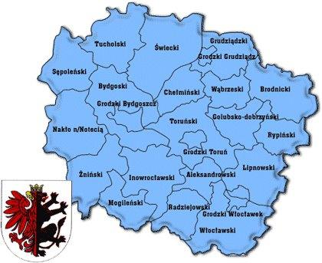
FUNDUSZ POŻYCZKOWY NA BADANIA I WDROŻENIA
www.kpai.pl
KONSORCJUM
KUJAWSKO-POMORSKA AGENCJA INNOWACJI KUJAWSKO-POMORSKI FUNDUSZ POŻYCZKOWY
Cel →wspólna działalność wszystkich Członków Konsorcjum polegająca na oferowaniu podmiotom gospodarczym koncentrującym swoją aktywność na terenie Województwa Kujawsko–Pomorskiego zwrotnych instrumentów finansowego wsparcia.
PARTNERSTWO | TRANSPARENTNOŚĆ | INFORMACJA

Slide 2
FUNDUSZ POŻYCZKOWY NA BADANIA I WDROŻENIA
www.kpai.pl
KONSORCJUM
KUJAWSKO-POMORSKA AGENCJA INNOWACJI KUJAWSKO-POMORSKI FUNDUSZ POŻYCZKOWY
Kryteria dostępu: 1. Zaplanowane do sfinansowania z pożyczki przedsięwzięcie będzie miało charakter innowacyjny, zgodnie z definicją zawartą w Szczegółowym Opisie Osi Priorytetowych Regionalnego Programu Operacyjnego Województwa Kujawsko-Pomorskiego na lata 2014-2020. Innowacyjność będzie udowodniona wynikami prac B+R tj. badań przemysłowych (etapy 3-6 poziomu gotowości technologicznej).
2. Planowane przedsięwzięcie musi być zgodne z programem Inteligentnych Specjalizacji WK-P

Slide 3
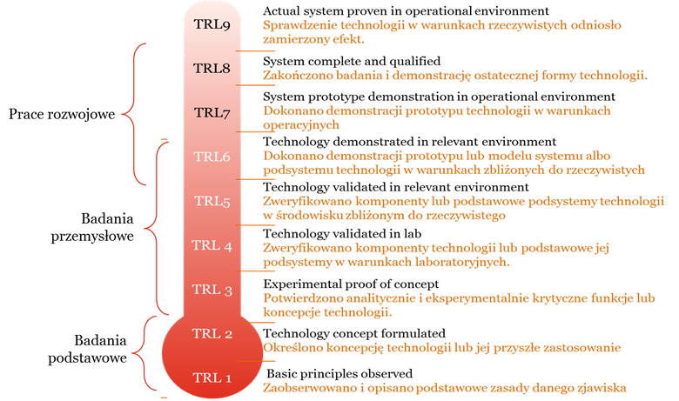
FUNDUSZ POŻYCZKOWY NA BADANIA I WDROŻENIA
www.kpai.pl

Slide 4
FUNDUSZ POŻYCZKOWY NA BADANIA I WDROŻENIA
www.kpai.pl
KONSORCJUM
KUJAWSKO-POMORSKA AGENCJA INNOWACJI KUJAWSKO-POMORSKI FUNDUSZ POŻYCZKOWY
Inteligentna specjalizacja oznacza ścisłe powiązanie działalności badawczo-rozwojowej, rozwoju kapitału ludzkiego (kwalifikacji oraz umiejętności pracowników) i specyfiki gospodarczej regionów lub państw.
Inteligentne specjalizacje regionalne oparte na wartościach: - Zdrowa i bezpieczna żywność,
-Zdrowie i turystyka zdrowotna,
- Zaawansowane materiały i narzędzia, - Transport i mobilność, - Dziedzictwo kulturowe, sztuka, przemysły kreatywne Inteligentne specjalizacje regionalne oparte na technologiach (horyzontalne): - Technologie informacyjno-komunikacyjne (ICT),
Ekoinnowacje,
Automatyka przemysłowa
Inne:
- Przedsiębiorcze odkrywanie

Slide 5
FUNDUSZ POŻYCZKOWY NA BADANIA I WDROŻENIA
www.kpai.pl
KONSORCJUM
KUJAWSKO-POMORSKA AGENCJA INNOWACJI
KUJAWSKO-POMORSKI FUNDUSZ POŻYCZKOWY
Oprocentowanie pożyczki:
dla przedsiębiorców mśp korzystających z pomocy de minimis – oprocentowanie 0,93% (50% stopy bazowej UE),
- dla przedsiębiorców mśp nie korzystających z pomocy de minimis – oprocentowanie 2,45% - 2,85%

Slide 6
FUNDUSZPOŻYCZKOWY NA BADANIA I WDROŻENIA
www.kpai.pl
KONSORCJUM
KUJAWSKO-POMORSKA AGENCJA INNOWACJI
KUJAWSKO-POMORSKI FUNDUSZ POŻYCZKOWY
Pozostałe warunki udostępnienia pożyczki:
pożyczkę udziela się bez prowizji, na sfinansowanie do 100% inwestycji,
karencja w spłacie rat kapitałowych – do 36 miesięcy,
okres spłaty maks. 96 miesięcy,
wydatkowanie środków na cele projektu musi być udokumentowane fakturami

Slide 7
FUNDUSZ POŻTYCZKOWY NA BADANIA I WDROŻENIA
www.kpai.pl
KONSORCJUM
KUJAWSKO-POMORSKA AGENCJA INNOWACJI
KUJAWSKO-POMORSKI FUNDUSZ POŻYCZKOWY
Pozostałe warunki udostępnienia pożyczki:
Pożyczka wypłacana będzie w transzach z podziałem na:
część badawczą część wdrożeniową przy maksymalnym terminie na wypłatę Pożyczkobiorcy całkowitej kwoty - do 6 miesięcy od dnia zawarcia umowy pożyczkowej
- Wydatkowanie środków przez Pożyczkobiorcę musi nastąpić w terminie do 180 dni od dnia wypłaty pełnej kwoty pożyczki
- Nie jest dopuszczalne finansowanie jedynie etapu wdrożenia.

Slide 8
FUNDUSZ POŻYCZKOWY NA BADANIA I WDROŻENIA
www.kpai.pl
KONSORCJUM
KUJAWSKO-POMORSKA AGENCJA INNOWACJI
KUJAWSKO-POMORSKI FUNDUSZ POŻYCZKOWY
Sposób aplikowania:
Opis szczegółowy będzie dostępny na stronie Kujawsko-Pomorskiej Agencji Innowacji www.kpai.pl
Kontakt informacyjny:
E-mailowy: b.kowzan@kpfp.org.pl telefoniczny: 572 572 028
h.tomaszewski@kpai.pl 690 960 028

